Slide 1


Slide 2
Réservé à l’enseignant (e)
Évaluation des acquis
de la période 4
(Écrit)

Slide 3
Réservé à l’enseignant (e)
Type d'évaluation : Évaluation écrite.
Public cible : 6AP.
Thème de la période 4: Sciences, technologies et environnement
Date : Lundi 27 avril 2026.
Durée : 1h30.
Horaire : 11 : 00 à 12 : 30

Slide 4
Réservé à l’enseignant (e)
Les compétences évaluées
LC1 Lire et comprendre des textes.
PE1 Écrire des phrases correctement.
PE2 Produire, à l'écrit, des phrases pour partager des informations, décrire ou raconter.
OL1 Utiliser les outils de langue pour produire des énoncés écrits.

Slide 5
Réservé à l’enseignant (e)
Avant de commencer la passation
1 - Mise en situation et rappel du cadre
2- Consignes générales des comportements attendus

Slide 6


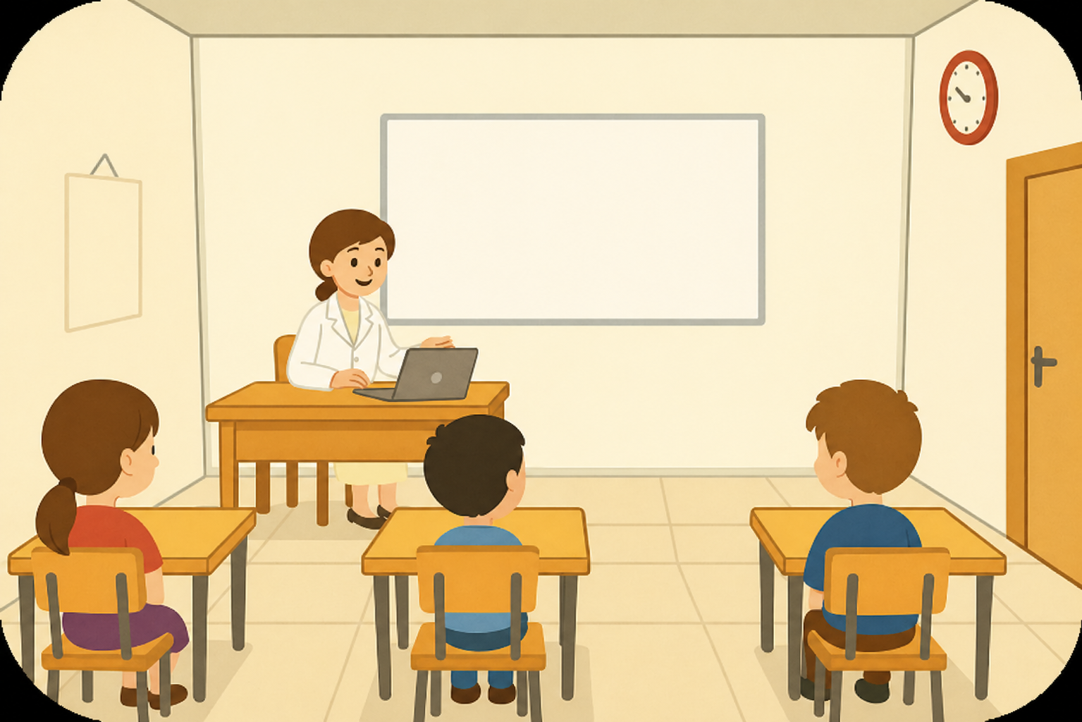
« Aujourd'hui, vous allez passer un contrôle continu en français. Ce travail est individuel. Il porte sur quatre compétences. Vous avez 90 minutes pour terminer.»

Slide 7
Avant de commencer la passation
Directive | Formulation pour les élèves
Identification | « Écrivez votre nom complet, l’année scolaire et le nom de votre école en haut de votre copie. »
Silence | « Vous devez rester silencieux. Si vous avez une question, levez la main. »
Matériel | « Vérifiez que vous avez un stylo bleu. La rédaction au crayon n'est pas acceptée. »
Temps | « Gérez votre temps. Ne restez pas bloqué(e) trop longtemps sur une seule question. »

Slide 8
Directives spécifiques par compétence
1 - LC 1 : « Lire d'abord le texte entièrement sans se presser. Ensuite, lire les questions. Revenir au texte pour trouver les réponses.»
2- OL 1 : « Relire bien chaque phrase avant de répondre. Vérifier l'accord, la conjugaison et l'orthographe. »
3- PE 1 : « Lire tous les mots de la phrase avant de commencer. Relire sa phrase. Vérifier son sens »
4- PE 1 : « Avant d'écrire, réfléchir à ce que vous voulez dire. Faire un brouillon mental. Respecter le nombre de phrases demandé »

Slide 9
Réservé à l’enseignant (e)
Pendant la passation
Moment | Action de l'enseignant
Début | Distribuer les sujets face cachée ; demander de ne pas les retourner avant le signal.
Pendant | Circuler discrètement ; répondre aux questions de compréhension des consignes uniquement (ne pas donner la réponse).
Fin | Annoncer les 5/10 dernières minutes ; rappeler de vérifier le nom et prénom.

Slide 10
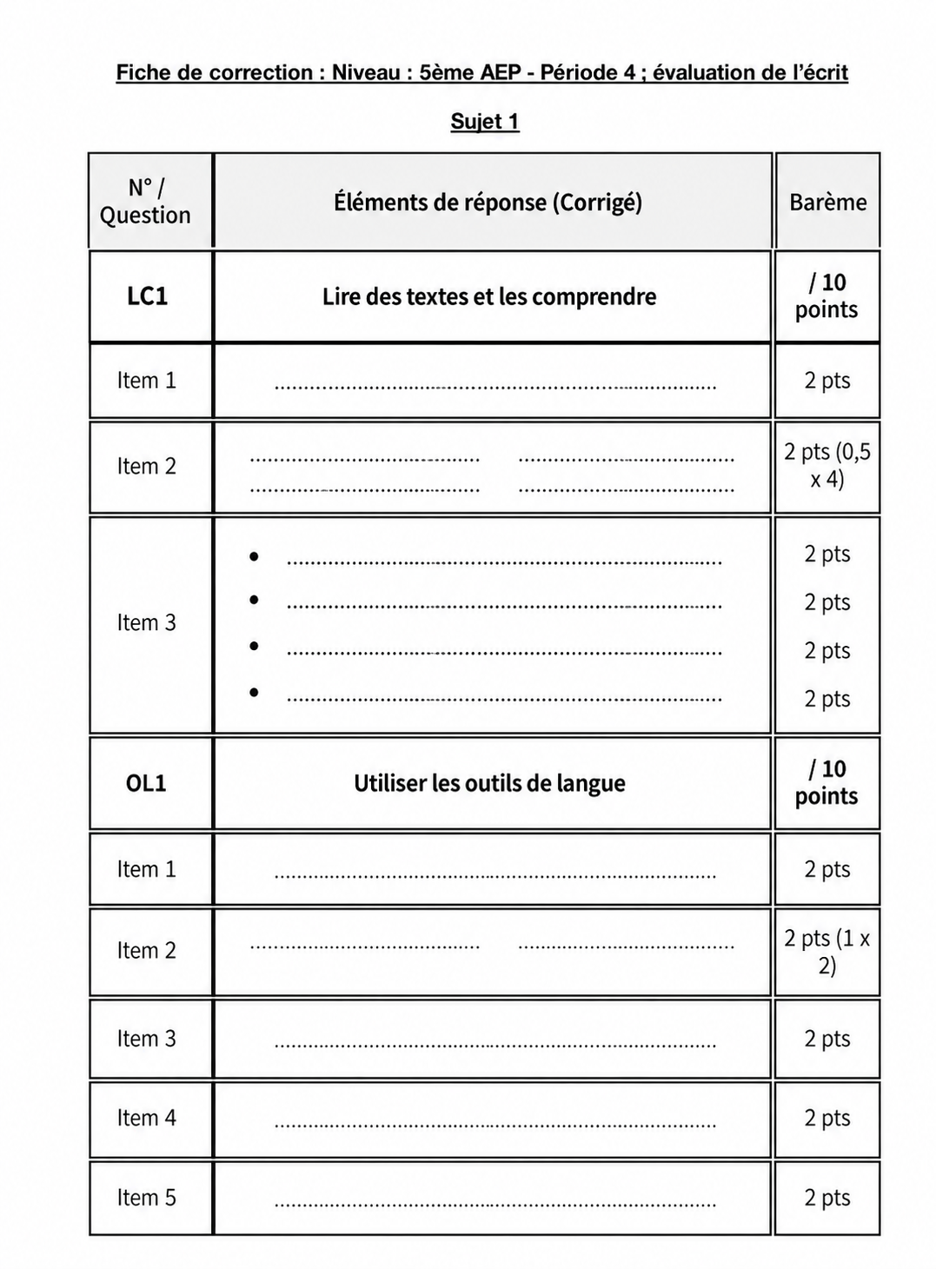
Réservé à l’enseignant (e)
Correction de l’évaluation
La correction s'effectue à l'aide de la grille de correction fournie en annexe. Vous serez munis de cette grille lors de la session de correction.

Slide 11
Réservé à l’enseignant (e)
Correction de l’évaluation
Aussitôt après la fin de l'opération de correction qui suit la passation, veillez à saisir immédiatement les résultats des apprenants sur la plateforme MASSAR.

Slide 12
Réservé à l’enseignant (e)
Fin

